Slide 1
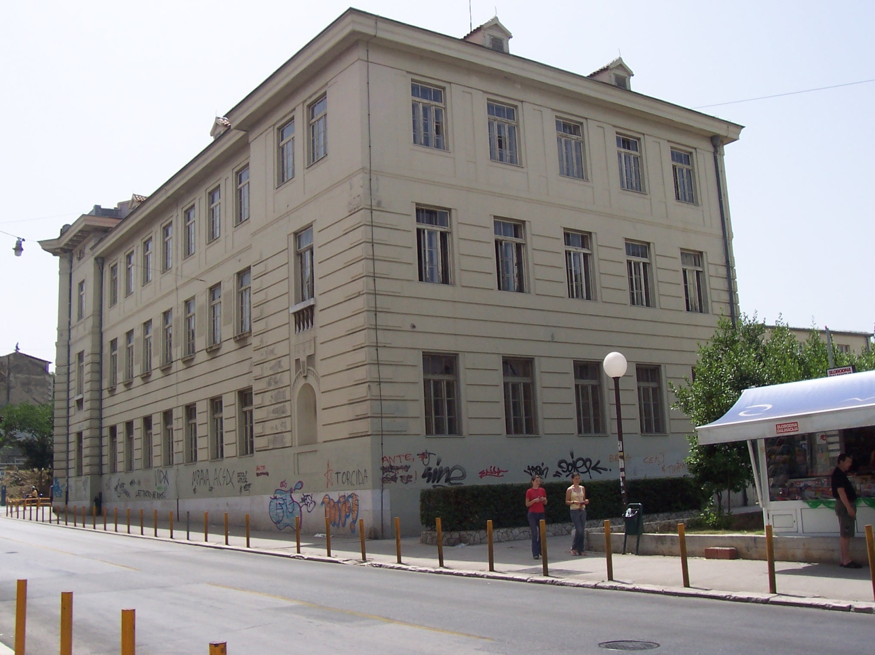

ŠK. GODINA
2014./15.
IV. GIMNAZIJA
"MARKO MARULIĆ"

Slide 2
STATISTIČKI PREGLED
Predmet | Školska razina | Županijska razina | Državna razina
HRVATSKI JEZIK | 28 | 14 | 2
POVIJEST | 30 | 5
MATEMATIKA | 25 | 5
GEOGRAFIJA | 26 | 12 | 2
BIOLOGIJA | 10 | 3
KEMIJA | 9 | 1
ENGLESKI JEZIK | 42 | 9
FIZIKA | 3 | 1
FILOZOFIJA | 4 | 4 | 2
TALIJANSKI JEZIK | 2 | -
FRANCUSKI JEZIK | 3 | 3
LATINSKI JEZIK | 5 | 5
LIDRANO | 5 | 5 | 5
TZK | 52 | 34
KOŠARKA – ŽENSKE | 11 | 11 | 11
ODBOJKA ŽENSKE | 12 | 12 | 12
SVEGA | 244 | 101 | 34

Slide 3
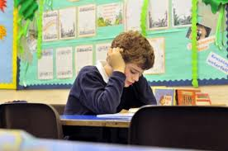
ŽUPANIJSKA NATJECANJA
HRVATSKI JEZIK TZK
ENGLESKI JEZIK Košarka M
FILOZOFIJA Košarka Ž
MATEMATIKA Odbojka Ž
LIDRANO
POVIJEST
GEOGRAFIJA

Slide 4

HRVATSKI JEZIK
RAZRED | PLASMAN | UČENICI | MENTORI
DRUGI | 2. 3. | Akrap Jozo, 2.a Rajčić Marita, 2e | JUGANA DAGELIĆ DANIJELA VISKOVIĆ-VERŠIĆ
TREĆI | 2. | Milanović Karla, 3.f | Josipa Milanovć-Trapo

Slide 5
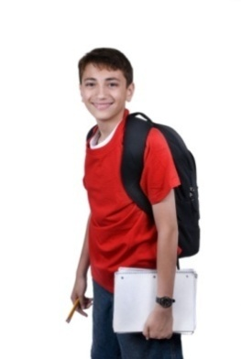
ENGLESKI JEZIK
RAZRED | PLASMAN | UČENICI | MENTORI
ČETVRTI | 2. | SIRKOVIĆ DAMIR, 4.a | NEDICA KALEBIĆ

Slide 6
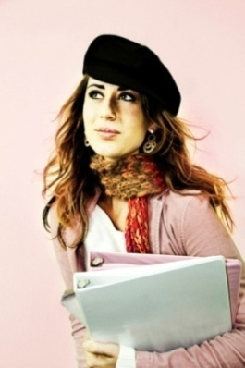
GEOGRAFIJA
RAZRED | PLASMAN | UČENICI | MENTORI
PRVI | 2. | TOPIĆ ROKO, 1.c | 1. GLAMUZINA-PERIĆ D.
DRUGI | 3. | BAŠIĆ BOGOSLAV, 2.a | GLAMUZINA-PERIĆ D.
TREĆI | 1. 3. | ČAGALJ MARIO, 3.c ČAGALJ IVAN, 3.a | GLAMUZINA-PERIĆ D. BENKOVIĆ IVAN
ČETVRTI | 1. 2. | GUDELJ ANTEA, 4.a BABIĆ ANĐELA, 4.a | GLAMUZINA-PERIĆ D. GLAMUZINA-PERIĆ D.

Slide 7
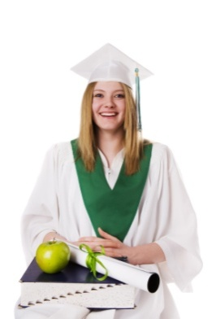
POVIJEST
RAZRED | PLASMAN | UČENICI | MENTORI
PRVI | 3. | RADAČIĆ ANTE, 1.c | BENKOVIĆ IVAN
DRUGI | 2. | KERO MATEA, 2.e | MARIN IDA
TREĆI | 2. | ČAGALJ IVAN, 3. a | UGLEŠIĆ IVO
ČETVRTI | 3. | PERKUŠIĆ IVAN, 4.c | UGLEŠIĆ IVO

Slide 8

FILOZOFIJA
RAZRED | PLASMAN | UČENICI | MENTORI
ČETVRTI | 1. 3. | ŽARKOVIĆ NINA, 4.a MIKAČIĆ MATEJ, 4.e | JOŠKO VUKMAN JOŠKO VUKMAN

Slide 9


LIDRANO
RAZRED | PLASMAN | UČENICI | MENTORI
I. – IV. | 1. | PARUNOV JADRAN, 4.f KLANAC MARIJA, 4.f RADOVAN JOSIP, 4.d DONADINI LUKA, 4.a MATOŠIĆ MAJA, 4.b | VISKOVIĆ-VERŠIĆ D.

Slide 10

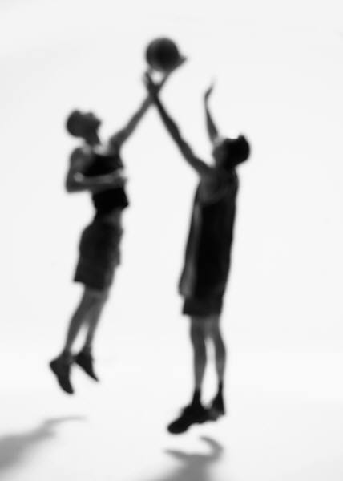


TJELESNA I ZDRAVSTENA KULTURA
KOŠARKA - ŽENSKE
RAZRED | PLASMAN | UČENICI | MENTORI
I. – IV. | 1. MJESTO | Vladislavić Marijana, 1.f Katavić Anđela,1.b Brnas Ivana, 3.d Pavić Josipa, 1.c Jurko Dijana, 1.c Cvijetić Nikolina,1.d Turić Tea, 1.a Šakić Jelena,2.b Ćatipović Matea, 3.e Klišanin Veronika, 2.a Plazibat Tanja, 1.e | Rudan Dean

Slide 11
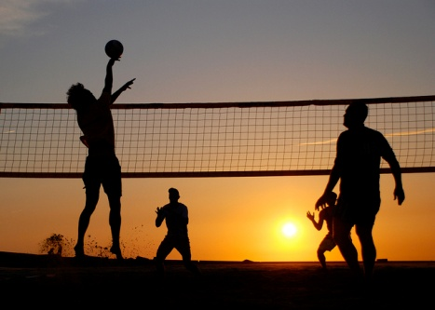
TJELESNA I ZDRAVSTENA KULTURA
ODBOJKA - ŽENSKE
RAZRED | PLASMAN | UČENICI | MENTORI
I. – IV. | 1. MJESTO | Glavinić Katarina, 3.e Kragić Karla, 3.f Matas Nina, 4. Milanović Nikolina, 4.d Nazor Tomislava, 4.b Jankov Zdenka, 2.d Mrduljaš Vana, 2.e Vranković Bruna, 2.e Dragun Paola, 3.c Šalinović Josipa, 4.e Perko Marija Ana 1.a Bašelović Nora Lucia, 2.c | Šerić Ante

Slide 12

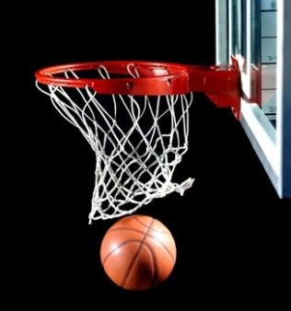
TJELESNA I ZDRAVSTENA KULTURA
KOŠARKA - MUŠKI
RAZRED | PLASMAN | UČENICI | MENTORI
I. – IV. | 3. MJESTO | Omrčen Ivan 1.a Dragun Ivan, 1.a Blažević Bruno, 1.c Amižić Zvonimir, 4.a Vickov Ivan, 4.b Jukić Ante, 3.d Vukasović Luka, 3.b Jurić Duje, 4.f Katić Luka, 4.f Madunić Ivan, 4.e Čaljkušić Goran, 4.f Dominović Roko, 4.e | Šerić Ante Krželj Eduard

Slide 13
ATLETIKA – TRČANJE 800 M ž
RAZRED | PLASMAN | UČENICI | MENTORI
TREĆI | 2. | RAMIĆ LARA, 3. b | DEAN RUDAN

Slide 14
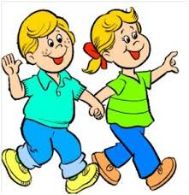
SVIM UČENICIMA I NJIHOVIM MENTORIMA
ČESTITAMO!

